Slide 1
Jenkins(CI/CD) 자동화 도구
2021128027 이우현 2019125025 박태준
2023125047 이한결 2022128006 김채원
2021125038 우상천

Slide 2
목차
Jenkins의 탄생 배경
Jenkins의 커뮤니티, 개발목적, 현재상태
Jenkins의 핵심내용
Jenkins의 향후 방향
Jenkins 사용방법

Slide 3
Jenkins의 탄생 배경

Slide 4
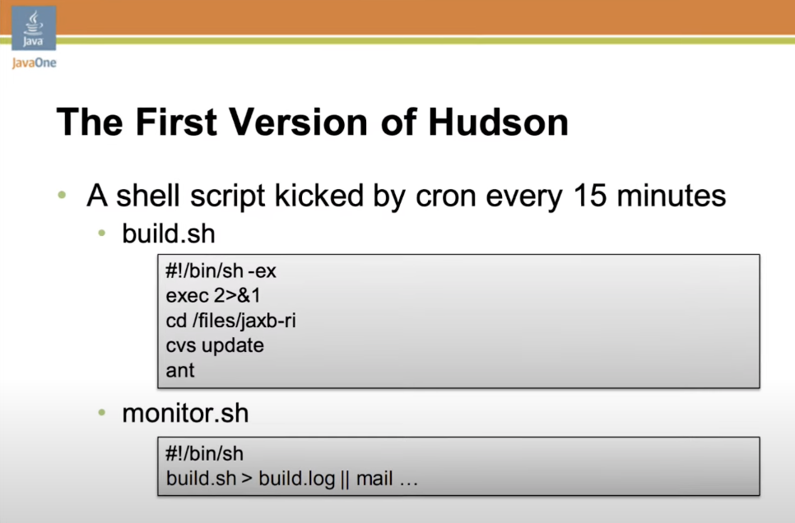



Jenkins의 탄생배경
Notes:
Jenkins는 2004년 Kohsuke Kawaguchi가 Hudson이라는 이름으로 시작한 프로젝트입니다. 1977년생인 Kawaguchi는 도쿄대학교를 졸업하고 Cornell대학교 석사과정을 밟던 중 Sun Microsystems에서 근무하며 빌드 성공 여부를 확인하는 프로그램을 구상했습니다.
처음에는 Shell Script인 Monitor.sh를 만들어 빌드 결과를 이메일로 전송했으나, 결과를 브라우저에서 보고 싶어 DamageControl 소프트웨어를 사용했습니다. 그러나 문제가 발생하자 Kawaguchi는 직접 Hudson 프로젝트를 시작했고, 2005년에 1.0 버전이 java.net에 출시되었습니다.
Hudson은 사내에서도 사용되며 피드백을 받아 완성도가 높아졌고, 2007년부터 많은 사용자를 확보했습니다. 2010년 Sun Microsystems이 Oracle에 인수되자 Kawaguchi는 퇴사 후 InfraDNA를 설립했고, 이는 CloudBees에 인수되었습니다. Oracle이 Hudson의 상표권을 소유하자 커뮤니티는 프로젝트 이름을 Jenkins로 변경했습니다. 2011년 Jenkins로 이름이 바뀐 후 상표권은 Linux Foundation에 등록되었습니다.

Slide 5
Jenkins의 커뮤니티, 개발목적

Slide 6
Jenkins의 커뮤니티
메일링 리스트: 젠킨스 사용자와 개발자가 질문과 답변, 정보 공유를 위해 사용하는 메일링 리스트입니다.
포럼: 젠킨스 사용자들이 토론하고 협업하는 온라인 포럼입니다.
IRC 채팅: 젠킨스 사용자들이 실시간으로 소통하는 IRC 채팅 채널입니다.
회의 및 행사: 젠킨스 커뮤니티는 전 세계 곳곳에서 젠킨스 관련 회의와 행사를 개최합니다.
문서 작성: 젠킨스 사용자들은 젠킨스 사용 설명서와 문서 작성에 기여합니다.
플러그인 개발: 젠킨스 사용자들은 다양한 플러그인을 개발하여 젠킨스 기능을 확장합니다.
Notes:
젠킨스는 활발한 커뮤니티를 기반으로 운영됩니다. 전 세계 수백만 명의 사용자와 개발자가 참여하여 젠킨스를 개선하고 새로운 기능을 개발하며 문제를 해결합니다.
젠킨스의 커뮤니티 활동은 다음과 같습니다.

Slide 7
Jenkins의 개발목적
지속적 통합(CI) 자동화: 소프트웨어 개발 프로세스에서 코드 변경을 자동으로 테스트하고 배포하여 개발 속도와 품질을 향상시킵니다.
지속적 배포(CD): 테스트를 통과한 코드를 자동으로 배포하여 배포 프로세스를 효율화하고 생산성을 높입니다.
다양한 플랫폼 지원: 젠킨스는 Java, Python, .NET, PHP 등 다양한 프로그래밍 언어와 플랫폼을 지원합니다.
확장성: 젠킨스는 다양한 플러그인을 통해 기능을 확장할 수 있습니다.
사용 편의성: 젠킨스는 사용하기 쉽고 직관적인 웹 인터페이스를 제공합니다.
Notes:
젠킨스는 다음과 같은 목적으로 개발되었습니다.
젠킨스는 오늘날 가장 인기 있는 CI/CD 도구 중 하나입니다. 전 세계 수백만 개의 기업과 조직에서 소프트웨어 개발 프로세스를 자동화하고 효율화하기 위해 젠킨스를 사용하고 있습니다.
젠킨스는 지속적으로 개발되고 있으며 새로운 기능과 개선 사항들이 꾸준히 추가되고 있습니다. 또한, 젠킨스 커뮤니티는 매우 활발하여 사용자들이 궁금한 점이나 문제를 해결할 수 있도록 지원합니다.

Slide 8
Jenkins의 핵심내용

Slide 9
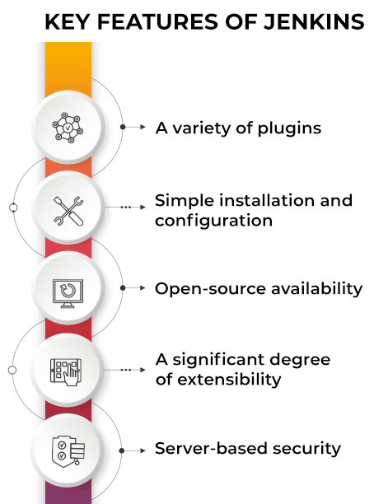
Jenkins의 핵심내용
Notes:
젠킨스는 소프트웨어 개발 프로세스를 자동화하고 효율화하는 데 사용되는 지속적 통합 및 지속적 배포(CI/CD) 플랫폼입니다.

Slide 10
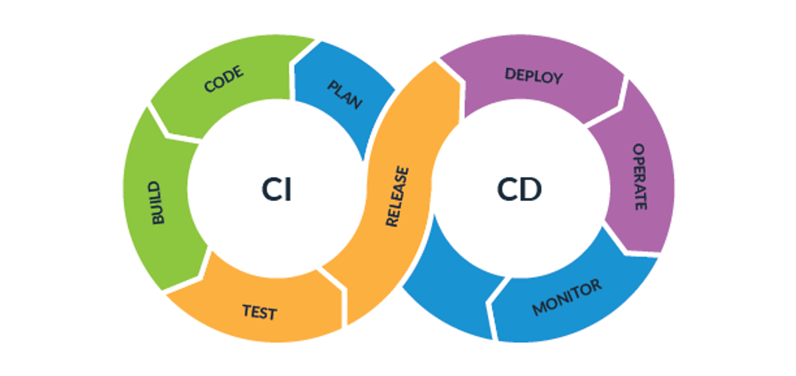
Jenkins의 핵심내용 | CI / CD 란?
CI란? Continuous Integration의 약어. 지속적 통합입니다.
무엇을 통합하나? 기본적으론 코드입니다.
개발자들이 코드 베이스를 계속해서 통합. 코드 변경을 통합하고 테스트 해나가는 과정입니다.
즉 여러 개발자들의 코드를 각각 가능한 빠르게 배포하기 위해 코드를 통합한다는 의미입니다.

Slide 11
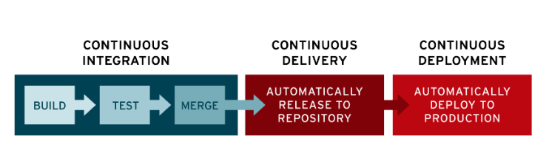
Jenkins의 핵심내용 | CI / CD 란?
CD란? Coutinuous Delivery, Countinuous Deployment.
지속적 전달 혹은 지속적 배포입니다.
무엇을 전달하나? 서비스를 이용하는 모든 사용자입니다.
즉 코드 베이스가 항상 배포 가능한 상태를 유지하는 것.여러 개발자가 동시에 작업하는 상황에서 코드의 일관성을 유지하기 위해 코드를 빈번하게 통합해 품질을 유지합니다.
무엇을 배포하나? 코드 베이스를 사용 가능 환경에 배포하는걸 자동화합니다.
즉 버전 1을 쓰다 끊기지 않고 배포하는 것입니다.

Slide 12
Jenkins의 핵심내용 | 핵심개념
작업: 젠킨스에서 수행되는 작업을 정의합니다. 예: 코드 컴파일, 테스트, 배포 등
빌드: 작업을 그룹화하고 순서를 정의하는 단위입니다.
파이프라인: 여러 빌드를 연결하고 자동화된 작업 흐름을 정의합니다.
플러그인: 젠킨스 기능을 확장하는 데 사용되는 소프트웨어 모듈입니다.
에이전트: 젠킨스 마스터에서 작업을 실행하는 노드입니다.

Slide 13
Jenkins의 핵심내용 | 핵심 기능
지속적 통합(CI): 개발자가 코드 변경을 코드 저장소에 커밋할 때마다 자동으로 코드를 컴파일, 테스트 및 분석합니다. 이를 통해 코드 오류를 신속하게 발견하고 해결할 수 있습니다.
지속적 배포(CD): 테스트를 통과한 코드를 자동으로 배포 환경에 배포합니다. 이를 통해 배포 프로세스를 효율화하고 생산성을 높일 수 있습니다.
다양한 플랫폼 지원: 젠킨스는 Java, Python, .NET, PHP 등 다양한 프로그래밍 언어와 플랫폼을 지원합니다.
확장성: 젠킨스는 다양한 플러그인을 통해 기능을 확장할 수 있습니다.
사용 편의성: 젠킨스는 사용하기 쉽고 직관적인 웹 인터페이스를 제공합니다.

Slide 14
Jenkins의 향후 방향

Slide 15
Jenkins의 향후 방향
클라우드 기반 젠킨스
컨테이너 기반 젠킨스
인공 지능 및 머신 러닝 활용
보안 강화
사용자 경험 개선
다양한 플랫폼 및 언어 지원 확대
Notes:
젠킨스는 오픈 소스 커뮤니티에 의해 지속적으로 개발되고 있으며, 향후에도 다음과 같은 방향으로 발전할 것으로 예상됩니다.

Slide 16
Jenkins의 사용방법
FreeStyle 방식, Pipeline 방식

Slide 17
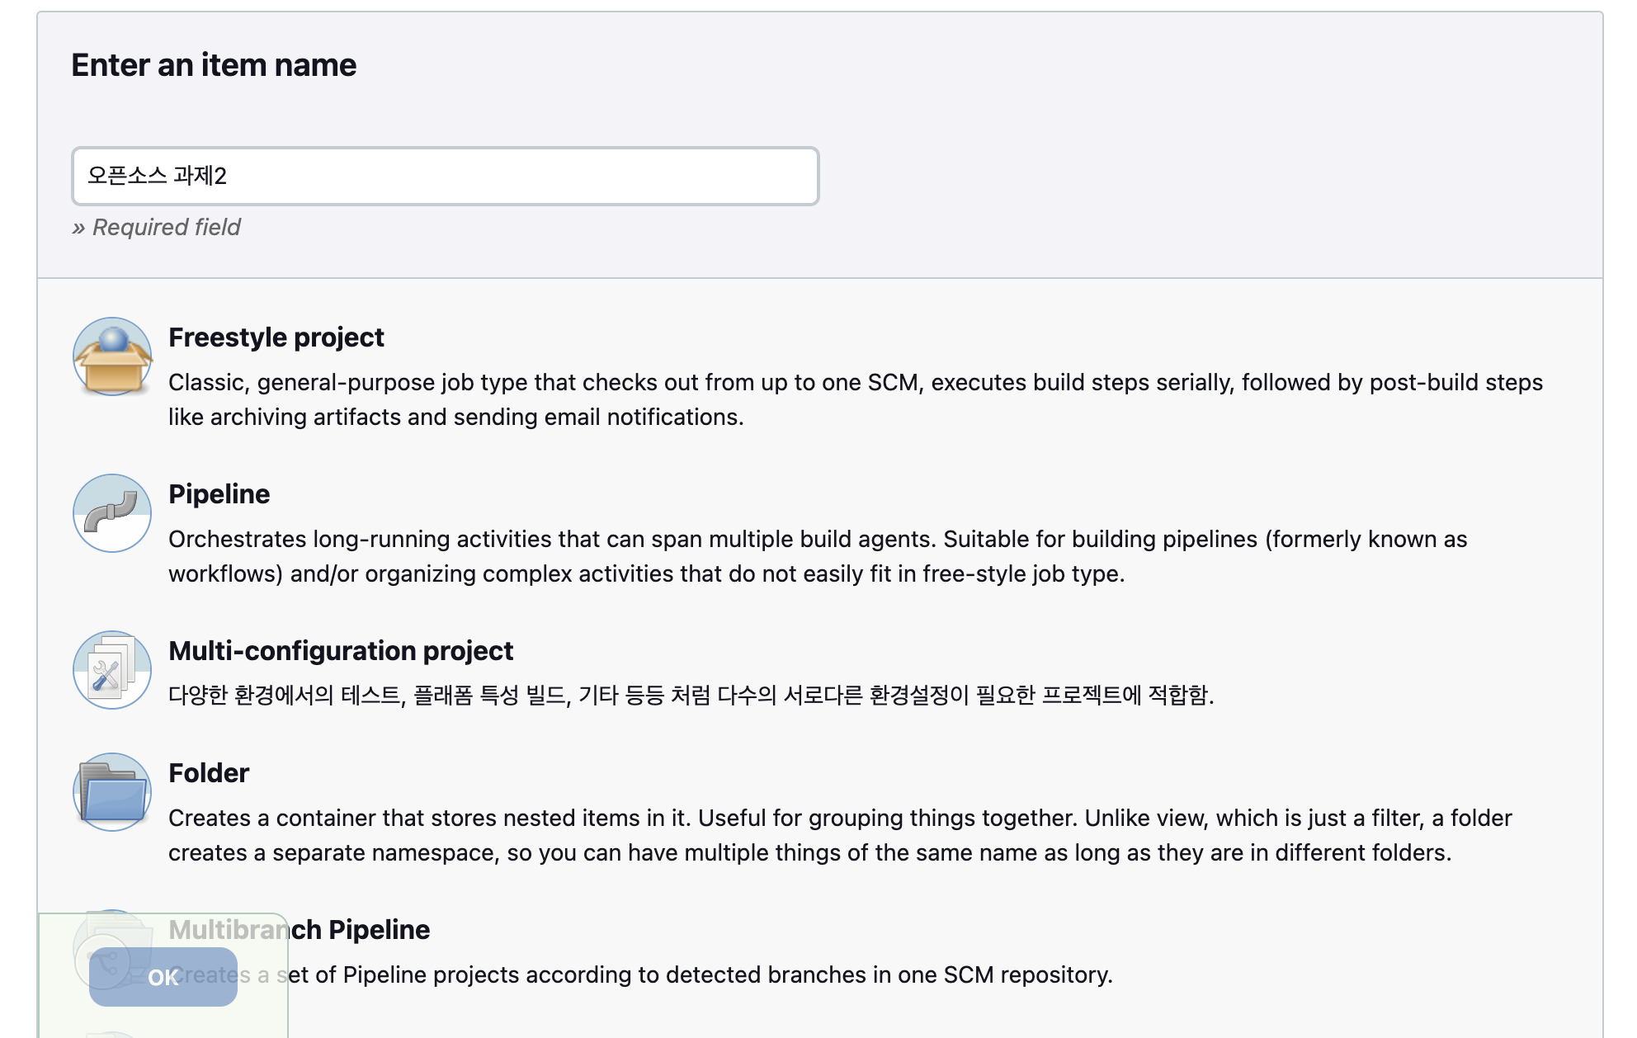
Jenkins의 사용방법 | Jenkins의 Item
Notes:
젠킨스에서 하나의 CI/CD 프로젝트를 구축하기 위해서는 아이템(Item)을 생성하여야 합니다.
하나의 젠킨스 서버에 여러개의 아이템을 만들 수 있고 각각의 아이템들은 개발자가 설정하는 것에 따라 다르게 동작합니다.
젠킨스에서 아이템을 만드는 방법은 대표적으로 FreeStyle과 Pipeline이 존재한다. 과거에는 Freestyle 방법을 많이 사용하였다고 한다.
하지만 요즘은 Freestyle보다는 Pipeline을 많이들 사용하고 있습니다. 먼저 Freestyle 방법을 알아보도록하겠습니다.

Slide 18
Jenkins의 사용방법 | Jenkins의 Item
Notes:
젠킨스에서 하나의 CI/CD 프로젝트를 구축하기 위해서는 아이템(Item)을 생성하여야 합니다.
하나의 젠킨스 서버에 여러개의 아이템을 만들 수 있고 각각의 아이템들은 개발자가 설정하는 것에 따라 다르게 동작합니다.
젠킨스에서 아이템을 만드는 방법은 대표적으로 FreeStyle과 Pipeline이 존재한다. 과거에는 Freestyle 방법을 많이 사용하였다고 한다.
하지만 요즘은 Freestyle보다는 Pipeline을 많이들 사용하고 있습니다. 먼저 Freestyle 방법을 알아보도록하겠습니다.

Slide 19
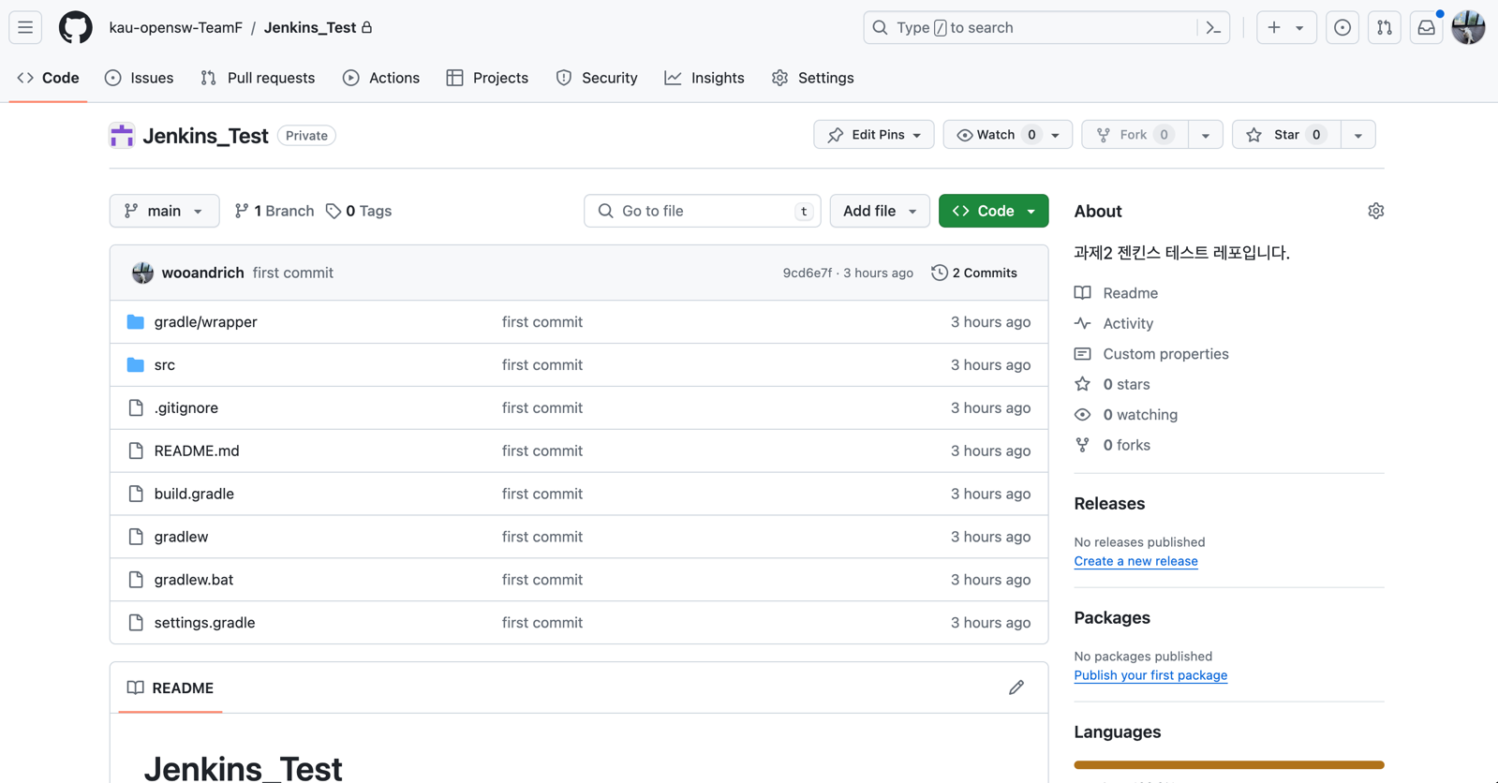
Jenkins의 사용방법 | FreeStyle 방식
Notes:
간단하게 프로젝트를 만들어 깃허브에 올려놓았습니다.
해당 프로젝트를 젠킨스를 이용하여 깃허브와 연동하여 빌드해보도록 하겠습니다.
먼저 테스트 프로젝트는 gradle로 작업하였기때문에 젠킨스에서 gradle을 사용하려면 젠킨스 환경에서 설정을 먼저 해주어야합니다.

Slide 20
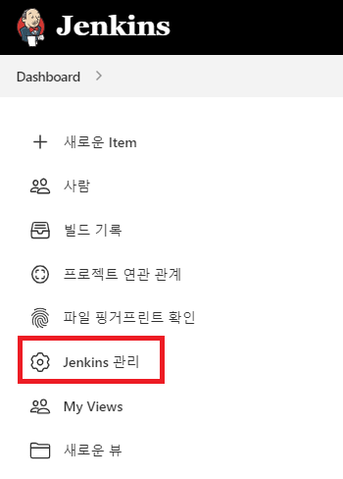
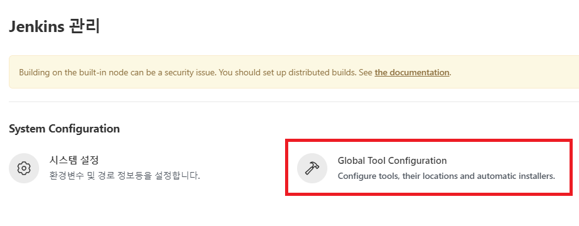
Jenkins의 사용방법 | FreeStyle 방식
Notes:
젠킨스 관리화면으로 이동합니다.
아래 쪽의 Tool 메뉴를 선택합니다.

Slide 21
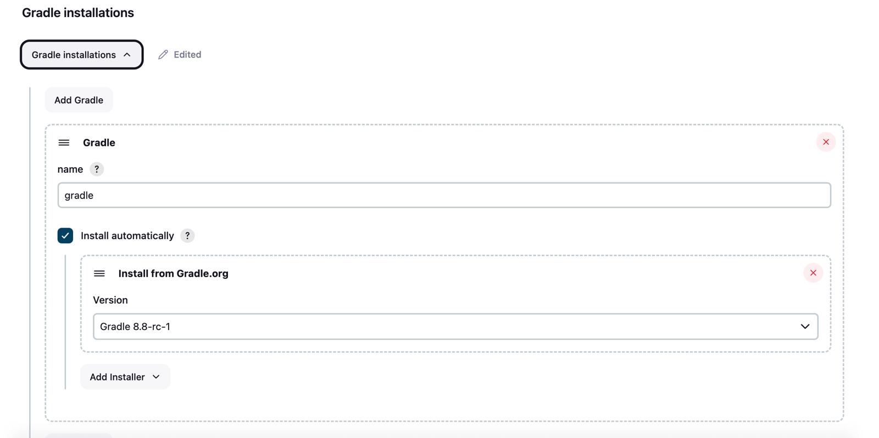
Jenkins의 사용방법 | FreeStyle 방식
Notes:
Gradle installations을 입력합니다. Name은 gradle로 입력하고 버전은 최신버전이 자동으로 선택되어 있습니다. Save 버튼을 누릅니다.

Slide 22
Jenkins의 사용방법 | FreeStyle 방식
Notes:
이제 작업프로젝트를 구성해야합니다. 홈화면에서 Item 선택 후 Create a Job을 누릅니다. 이후 프로젝트의 이름을 입력하고 Freestyle project을 선택합니다.

Slide 23
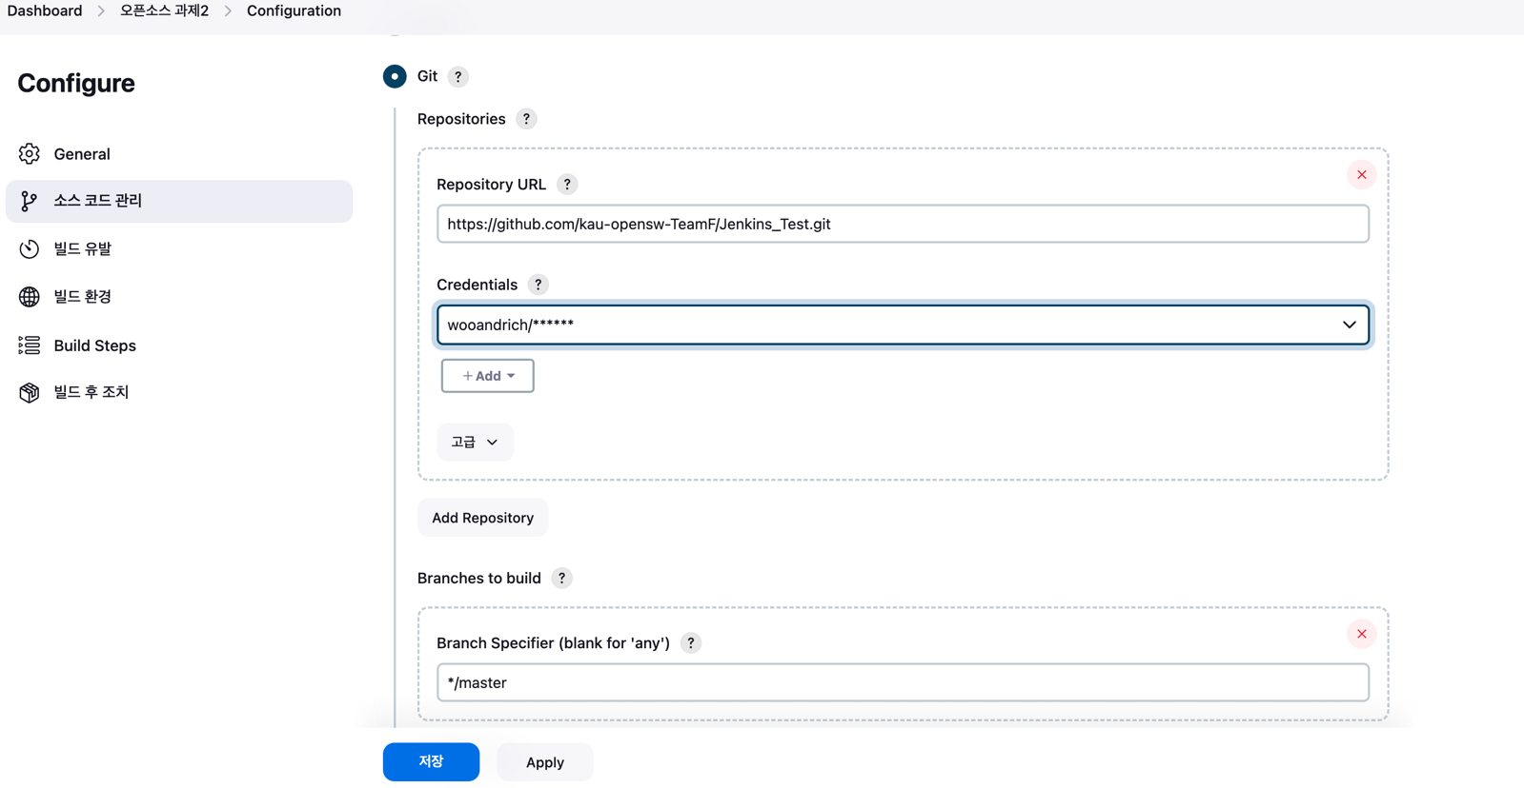
Jenkins의 사용방법 | FreeStyle 방식
Notes:
소스 코드 관리에서 Git을 선택하고 Repository URL에 깃허브 저장소의 소스 Clone 주소를 복사,
붙여넣기를 합니다.

Slide 24
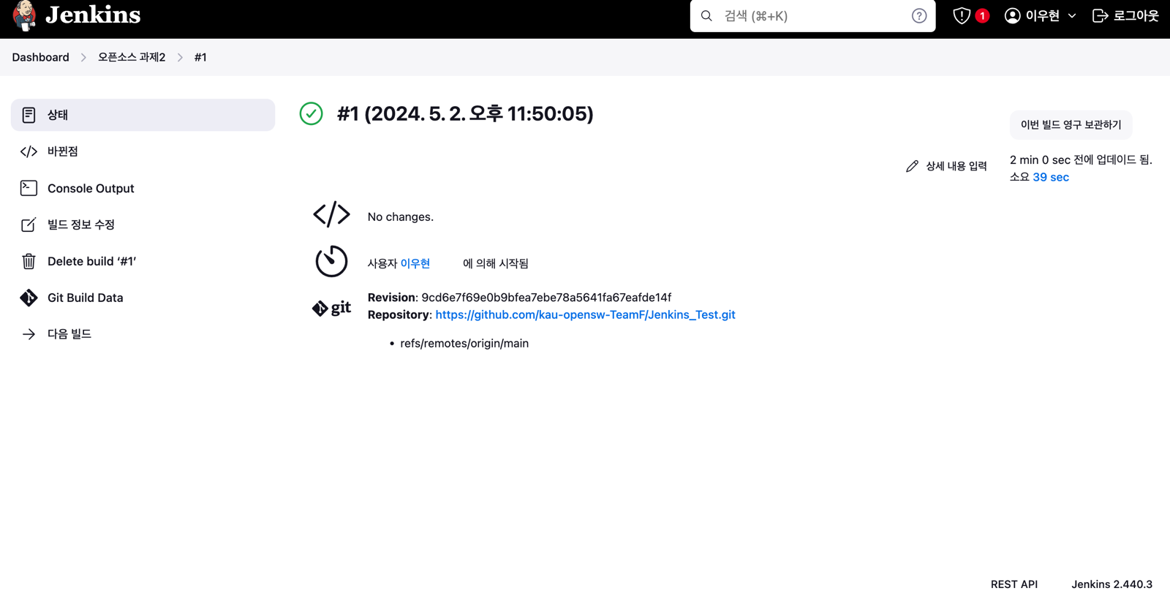
Jenkins의 사용방법 | FreeStyle 방식
Notes:
빌드가 완료되면 다음과 같이 확인할 수 있고
Console Output을 누르면 로그를 볼 수 있습니다.

Slide 25
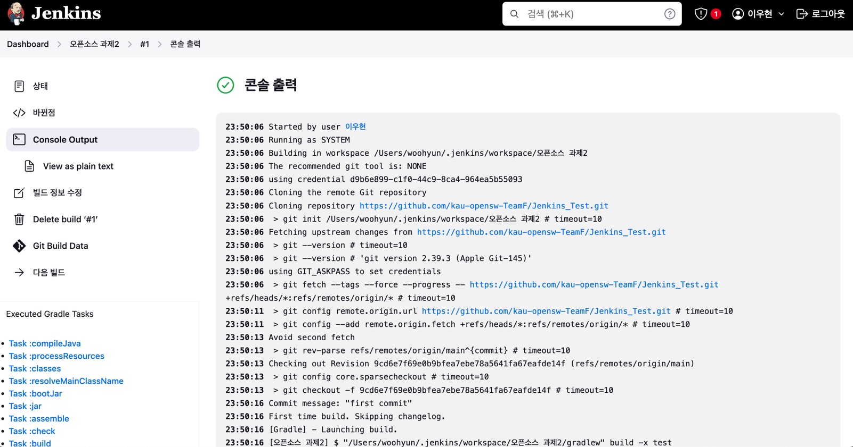
Jenkins의 사용방법 | FreeStyle 방식

Slide 26
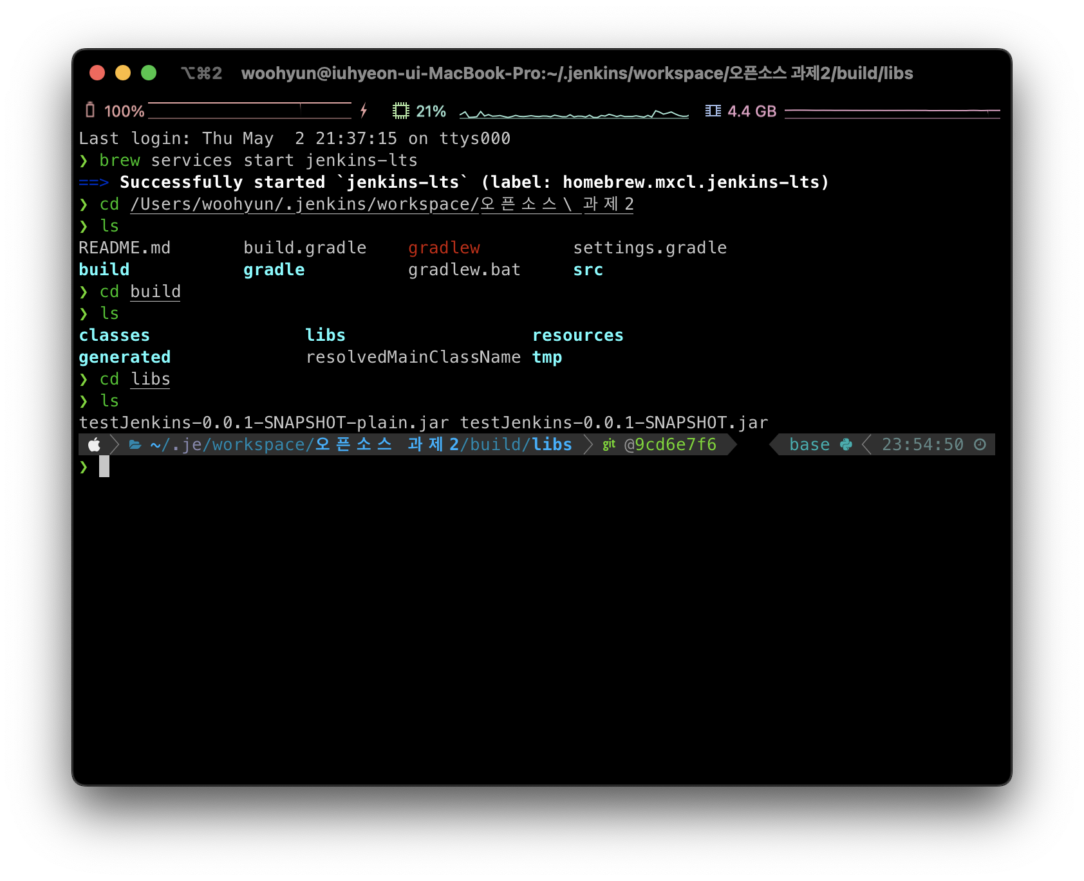
Jenkins의 사용방법 | FreeStyle 방식
Notes:
로그에 나온 workspace에 들어가니 빌드가 잘 된 것을 확인 할 수 있습니다.

Slide 27
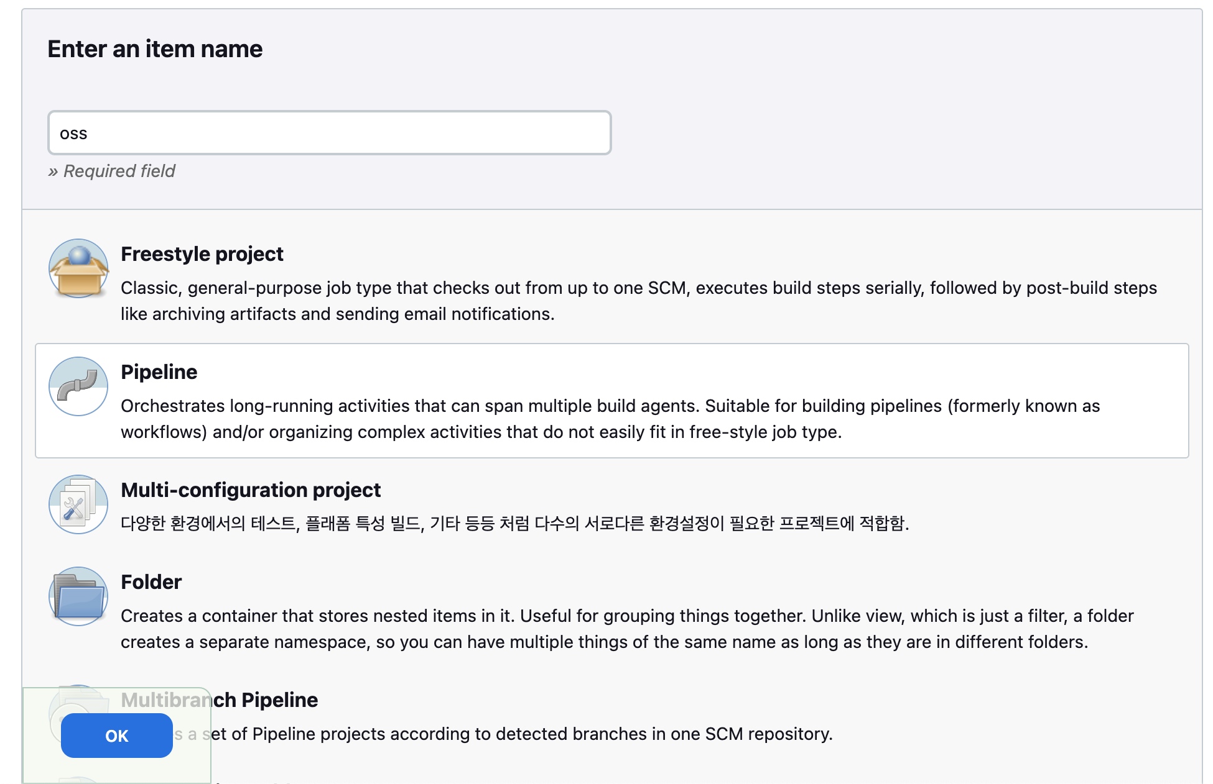
Jenkins의 사용방법 | Pipeline 방식
Notes:
이번에는 pipeline 방식으로 CI/CD 구축을 해보겠습니다. AWS EC2에 docker를 이용해 Jenkins를 설치 후 main branch에 push가들어올 때마다 빌드 및 배포를 할 예정입니다.
Jenkins 발표이므로 docker와 관련된 내용은 제외하고 진행하겠습니다.
이번에는 Project를 Pipeline을 선택합니다. Project 이름은 oss로 하겠습니다.

Slide 28
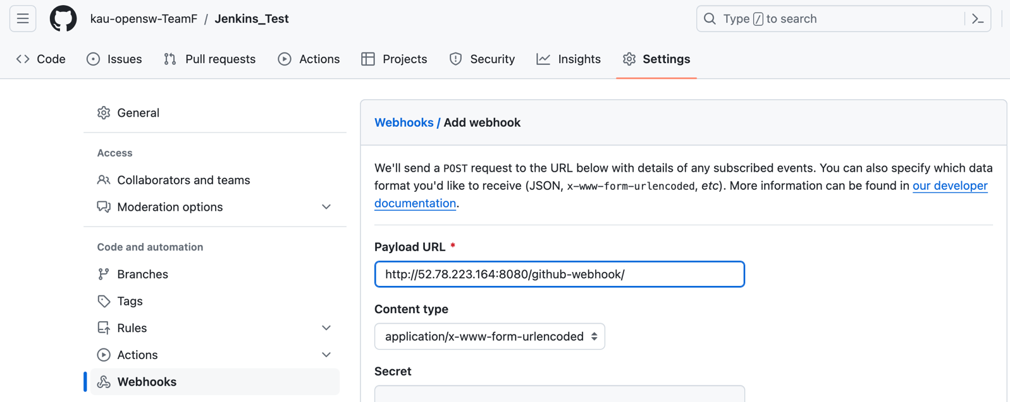
Jenkins의 사용방법 | Pipeline 방식
Notes:
Main에 매번 push될때마다 빌드 및 배포를 하기 위해서는 github Repo에서 Webhook을 설정해줘야합니다.
Payload URL은 Jenkins가 설치된 서버ip를 입력하고 /github-webhook/을 입력해줍니다.

Slide 29
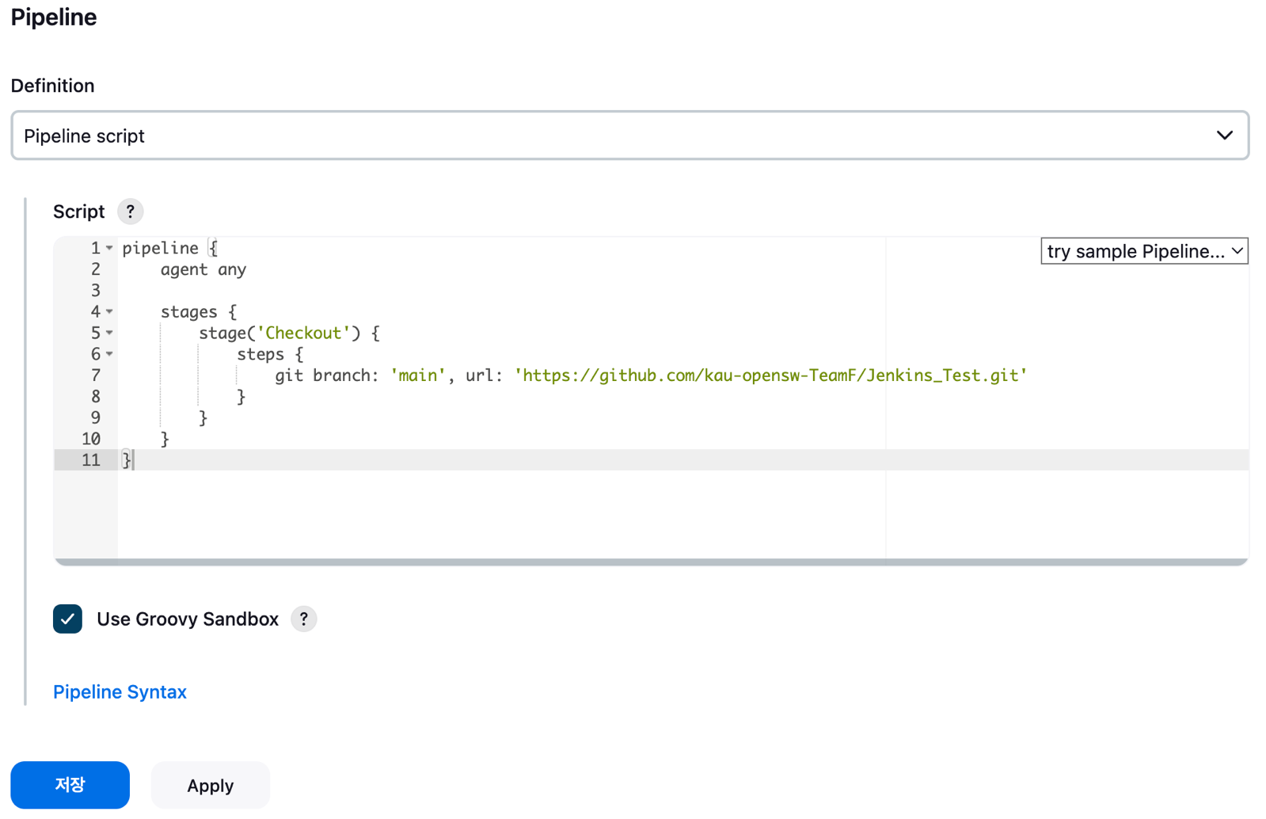
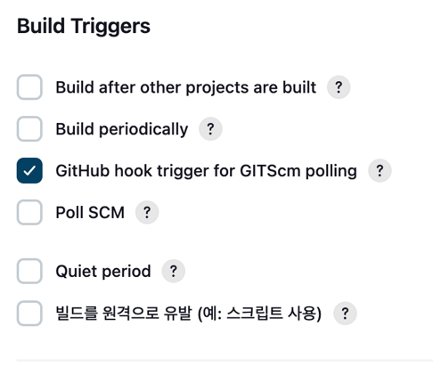
Jenkins의 사용방법 | Pipeline 방식
Notes:
Pipeline Script로는 다음과 같이 github Repo를 연결해주고 GitHub webhook 설정을 켜줍니다.

Slide 30
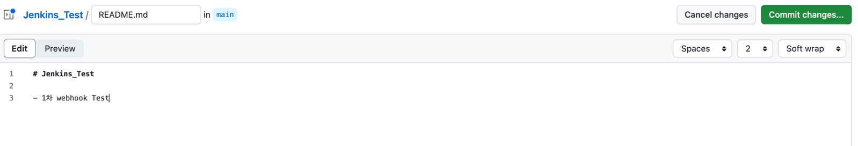
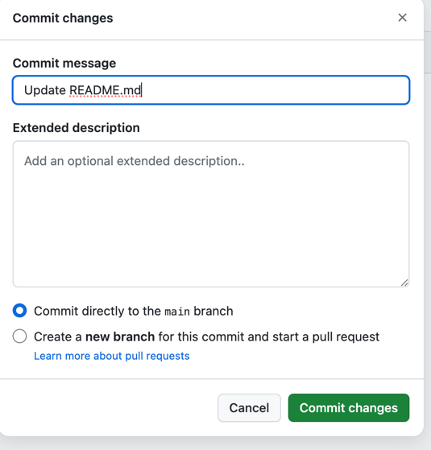
Jenkins의 사용방법 | Pipeline 방식
Notes:
Readme 파일을 수정하여 main 브랜치에 Push 하여 Test를 해봅니다.

Slide 31
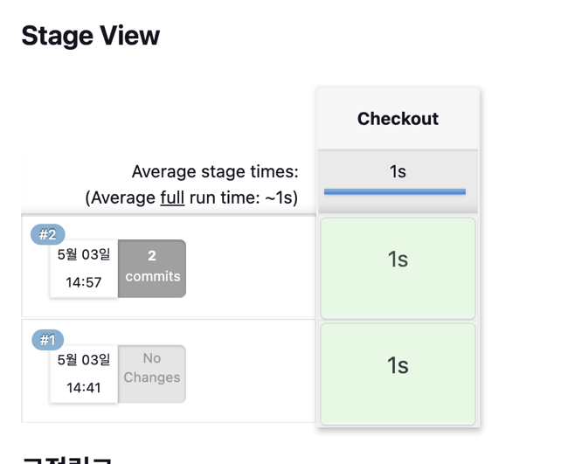
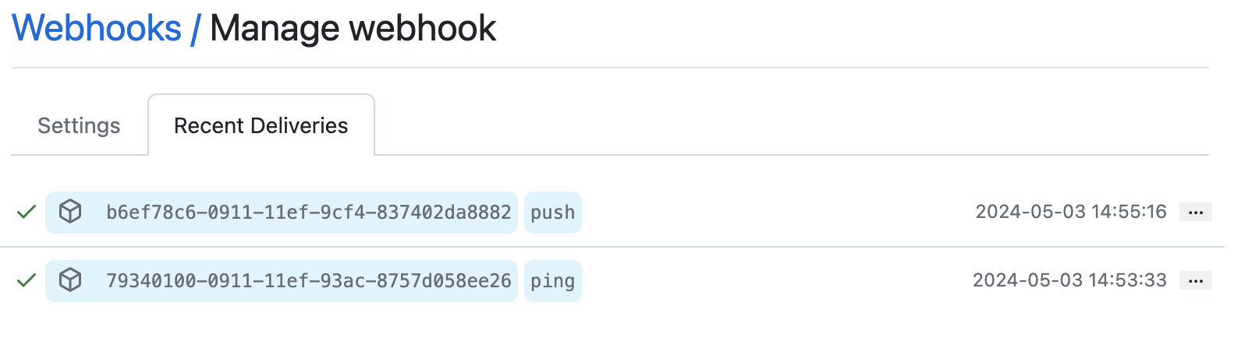
Jenkins의 사용방법 | Pipeline 방식
Notes:
Webhook과 Jenkins에서 push를 감지하는것을 확인 할 수 있습니다.

Slide 32
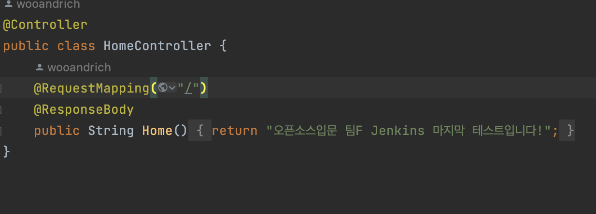
Jenkins의 사용방법 | Pipeline 방식
Notes:
이제 빌드 및 배포를 설정할 것입니다. 자세한 pipeline 스크립트는 jenkins보다 docker 내용에 가까워 제외하였습니다.
Pipeline 스크립트는 도커를 통해 빌드 및 8080포트로 docker 컨테이너를 띄우는 설정을 하였습니다.
깃허브 프로젝트도 내용을 마지막테스트로 수정해 main브랜치로 push 해줍니다.

Slide 33
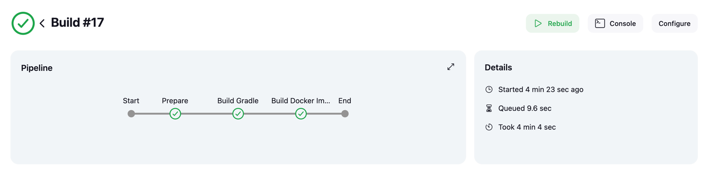
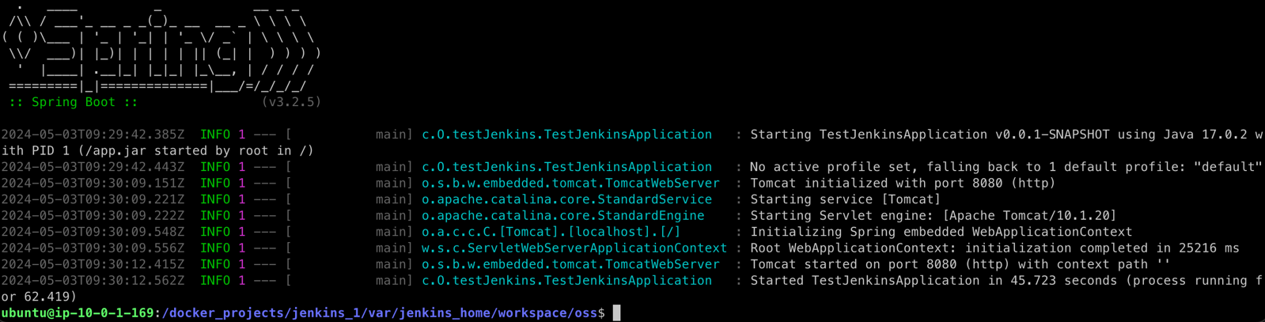
Jenkins의 사용방법 | Pipeline 방식
Notes:
Jenkins에서 Main브랜치로 push를 감지하고 build 및 배포를 마친것을 확인 할 수 있습니다.
로그를 확인해보니 성공적으로 8080포트로 서버를 띄운것을 확인 할 수 있습니다.

Slide 34
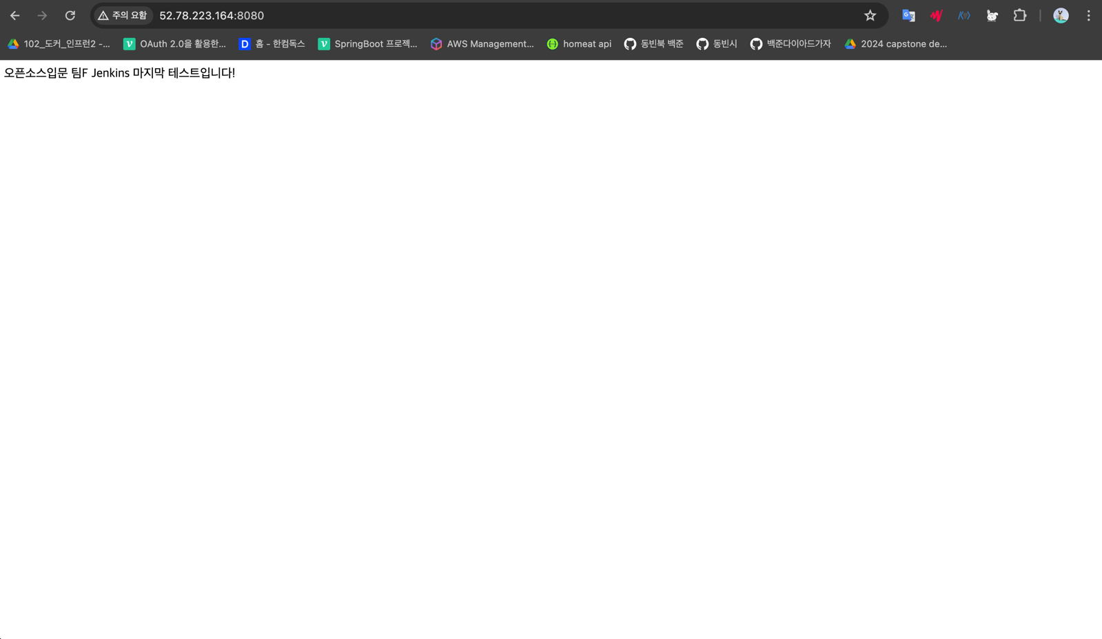
Jenkins의 사용방법 | Pipeline 방식
Notes:
서버ip로 접속하니 배포가 완료됐음을 확인할 수 있었습니다.
이렇게 Pipeline을 통한 CI/CD 구축을 할 수 있습니다.

Slide 35
Jenkins의 사용방법 | FreeStyle 장단점
장점
웹 기반의 GUI를 통해 여러 플러그인을 쉽게 사용할 수 있습니다.
단점:
CI 파이프라인에 변경 사항을 만들기 위해서는 젠킨스에 로그인해 각각의 프리스타일 Job의 설정을 변경해야만 합니다.
CI/CD의 과정을 콘솔을 통해서만 확인할 수 있습니다.
각각의 과정들을 한번에 보기 어렵습니다.

Slide 36
Jenkins의 사용방법 | Pipeline 장단점
장점:
파이프라인은 코드로 프로젝트 설정을 할 수 있어 프리스타일과 다르게 젠킨스 웹에 직접 접근하지 않아도 설정 변경이 가능합니다. (웹을 통한 설정도 가능)
CI/CD 파이프라인 설정을 하나의 스크립트 파일(Jenkinsfile)로 프로그래밍을 통해 할 수 있습니다.
Freestyle과 다르게 하나의 스크립트 파일(Jenkinsfile)을 통해 흐름 제어를 할 수 있습니다.
아래와 같이 GUI를 통해 현재 어떤 과정을 진행중이고 평균적으로 얼마만큼의 시간이 걸렸는지 통계와 피드백을 줍니다.
단점:
프리스타일과 다르게 스크립트를 짜야하는 번거로움이 있다. 즉, 파이프라인 구축을 위해서는 스크립트 문법을 학습하여야 합니다.

Slide 37
Q&A

